Slide 1
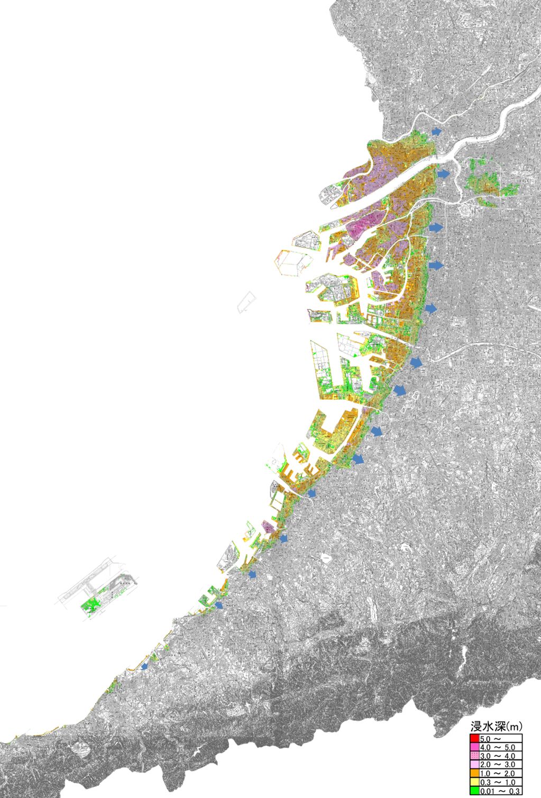
新・大阪府地震防災アクションプラン
～集中取組期間の進捗結果～
平成３０年７月
大阪府
「新・大阪府地震防災アクションプラン」は、以下のＨＰをご覧ください。
http://www.pref.osaka.lg.jp/kikikanri/new_actionplan/index.html

Slide 2
目 次
１ アクションの進捗評価 |  | 1
２ 主なアクションの進捗結果
アクション1 | 防潮堤の津波浸水対策の推進 ・・・・・・・・・・・・・・・・・・・・・・・・・・・ | 2
アクション4 | 密集市街地対策の推進 ・・・・・・・・・・・・・・・・・・・・・・・・・・・・・・・・・ | 3
アクション8 | ため池防災・減災対策の推進 ・・・・・・・・・・・・・・・・・・・・・・・・・・・・・ | 4
アクション21 | 石油コンビナート防災対策の推進 ・・・・・・・・・・・・・・・・・・・・・・・・・・ | 5
アクション22 | 地域防災力強化に向けた自主防災組織の活動支援 ・・・・・・・・・・ | 6
アクション28 | 学校における防災教育の徹底と避難体制の確保 ・・・・・・・・・・・・・・ | 7
アクション38 | 社会福祉施設の避難体制の確保 ・・・・・・・・・・・・・・・・・・・・・・・・・ | 8
アクション40 | 外国人旅行者の安全確保 ・・・・・・・・・・・・・・・・・・・・・・・・・・・・・・・ | 9
アクション42 | 災害医療体制の整備 ・・・・・・・・・・・・・・・・・・・・・・・・・・・・・・・・・・・ | 10
アクション45 | 広域緊急交通路等の通行機能の確保 ・・・・・・・・・・・・・・・・・・・・・ | 11～13
アクション50 | 食糧や燃料等の備蓄及び集配体制の強化 ・・・・・・・・・・・・・・・・・・ | 14
アクション55 | 帰宅困難者対策の確立 ・・・・・・・・・・・・・・・・・・・・・・・・・・・・・・・・・ | 15
アクション76 | 中小企業に対する事業継続計画（BCP）及び事業計画マネジメント（BCM）の取組み支援 ・・・・・・・・・・・・・・・・・・・・・・・・・・・・・・・・・ | 16

Slide 3
１．アクションの進捗評価
平成27年から36年度までの10年間を取組期間として「新・大阪府地震防災アクションプラン」を策定しましたが、府民の安心安全確保に全力を傾けるため、はじめの３年間となる平成27年度から29年度までを「集中取組期間」としています。
今回は、平成29年度末で終了する「集中取組期間」における、各アクションの進捗状況や目標達成度の評価を行い、その見直し・改善を通じて着実な推進につなげることとしております。各アクションの進捗結果のうち、主だったアクションの進捗を次頁以降にお示しします。
（全てのアクションの進捗については、別表「進捗管理（PDCA）シート」を参照して下さい。）
アクションの分類は、以下のとおりです。
○ 各アクションの評価については、取組内容の進捗・達成状況など定量的に評価可能な項目のほか、目標達成のための新たな取組み状況などについて包括的に評価しました。
○ アクションの評価結果は以下のとおりとなりました。
○ 「南海トラフ地震対応強化策検討委員会」による検討結果や、平成30年6月に発生した大阪北部を震源とする地震から得られた教訓を踏まえ、取組み内容の見直しを行う予定です。
 | （府や市町村等の） 取組み結果の定量化が可能 | （府や市町村等の） 取組み結果の定量化が困難
府自ら取組む アクション | Ⅰ 定量的指標による管理 ・防潮堤の津波浸水対策 ・水門の耐震化 等 ＜20アクション＞ | Ⅱ 取組内容の達成状況による評価 ・大阪880万人訓練の充実 ・津波防御施設の閉鎖体制の充実 ・災害医療体制の整備 等 ＜41アクション＞
市町村や民間団体等の取組みを支援するアクション | Ⅲ 府の取組内容の達成状況による評価 ・民間建築物の耐震化 ・鉄道施設の防災対策 ・管理化学物質の適正管理指導 等 ＜17アクション＞ | Ⅳ 府の取組内容の達成状況による評価 ・地下空間対策の促進 ・帰宅困難者対策の確立 ・災害廃棄物の適正処理 等 ＜22アクション＞
各アクションの進捗状況評価 | 評価結果
① 計画以上に進んでいるアクション | 2 アクション
② 概ね計画どおりに進んでいるアクション | 98 アクション
③ 計画どおり進んでいないアクション | 0 アクション

Slide 4
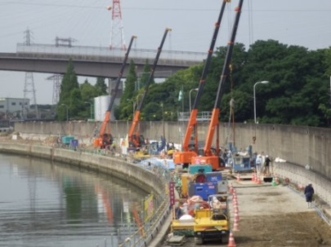
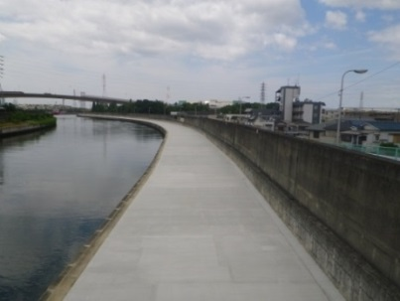
２．主なアクションの進捗結果
ミッションⅠ 巨大地震や大津波から府民の命を守り、被害を軽減するための、事前予防対策と逃げる対策
アクション1 防潮堤の津波浸水対策の推進
（環境農林水産部、都市整備部）
南海トラフ等の地震発生に伴い、地盤が液状化し、防潮堤が変位・沈下することによる津波等からの浸水被害を防ぐため、防潮堤の変位・沈下をおさえる液状化対策工などの耐震・液状化対策を平成35年度の完了を目指す。
対策箇所 | 対策延長 | 目標
① 満潮時に地震直後から浸水が始まる危険性のある防潮堤 | 約 ８㎞ | H28完成
② 津波により浸水が始まる危険性のある水門外の防潮堤および 水門内で満潮時に地震直後から浸水が始まる危険性のある防潮堤 | 約１７㎞ | H30完成
③ 水門の内側等にある防潮堤 | 約２４㎞ | H35完成
※現地の詳細調査による対策延長の見直し (対策延長 約57km ⇒ 約49km)
① 約９km ⇒ 約8km
② 約24km ⇒ 約17km
③ 対策延長については精査中。
【集中取組期間 取組み実績】
目標 |  | 実績
平成26年度からの3年間で、第一線防潮堤で「満潮時に地震直後から浸水が始まる危険性のある防潮堤」の対策を完了。 | 約8km | 約8km
「百数十年規模の津波により浸水が始まる危険性のある水門外の防潮堤」及び「水門内であっても満潮時に地震直後から浸水が始まる危険性のある防潮堤」の対策（約17km） | － | 約13km
防潮堤の対策の推移
地震時の液状化による防潮堤の沈下を防ぐため、地盤改良を行いました。
(km)
防潮堤整備目標 約４９km
（H26は先行取組）
防潮堤の対策（神崎川（城島橋下流右岸））左：施行中／右：施工後
【H30年度 取組み予定】
「百数十年規模の津波により浸水が始まる危険性のある水門外の防潮堤」及び「水門内であっても満潮時に地震直後から浸水が始まる危険性のある防潮堤」の対策の完了：約４km推進中（約17km完了予定）

Slide 5
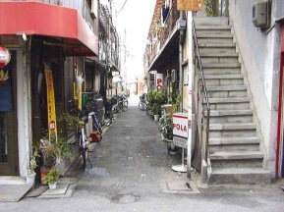
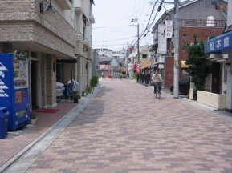
ミッションⅠ 巨大地震や大津波から府民の命を守り、被害を軽減するための、事前予防対策と逃げる対策
アクション4 密集市街地対策の推進
（住宅まちづくり部）
地震発生時に、人的被害や建物被害を軽減するため、今後の取組みの方向性を示すものとして策定した「大阪府密集市街地整備方針」及び各市「整備アクションプログラム」に基づき、
老朽建築物の除却や防火規制の強化などの｢まちの不燃化｣
広幅員の道路等の整備早期化等による｢延焼遮断帯の整備｣
防災意識を高めるための地域への働きかけをより強力に促進する｢地域防災力の向上｣
密集市街地の特長を活かし、新しい住民を呼び込むための｢暮らしやすいまちづくり｣（H30～）により、平成32年度までに「地震時等に著しく危険な密集市街地」を解消する。
【対象地区】7市11地区 2,248ha
（大阪市）優先地区、（堺市）新湊、（豊中市）庄内、豊南町
（守口市）東部、大日、八雲東町、（門真市）門真市北部
（寝屋川市）萱島東、池田、大利、香里、（東大阪市）若江、岩田、瓜生堂
【集中取組期間 取組み実績】
目標 | 実績
7市11地区において、地域の理解・協力を得て、具体的な取組を推進 | ７市11地区において、地域の理解・協力を得て、具体的な取組を推進 地震時等に著しく危険な密集市街地の解消（2,248haのうち268ha) ３ヵ年（H26～28）の取組を検証し、今後の更なる事業のスピードアップを図るため「大阪府密集市街地整備方針」をH30.3に改正
 | （H26～29年度取組実績）
 | <まちの不燃化> | 老朽建築物等除却 3,090戸／道路整備 6,400㎡ 公園整備 880㎡／防火規制の強化（地区計画等）3市566ha
 | <延焼遮断空間の確保> | 三国塚口線、寝屋川大東線の整備に着手
 | <地域防災力の向上> | 防災訓練 計16回延べ約4,600人参加 防災講座・ワークショップ 計49回延べ約5,200人参加 ブース出展 計26回延べ約8,000人参加
地区内の老朽建築物の除却や道路拡幅等の地区公共施設の整備を行っています。
地区公共施設等の整備例（左：整備前／右：整備後）
【H30年度 取組み予定】
「大阪府密集市街地整備方針」（H30.3改定）に基づき、各市において地区の特性に応じた施策を盛り込んだ「整備アクションプログラム」を策定し、事業のスピードアップを図る。
＜まちの不燃化＞ | 老朽建築物の除却促進や道路拡幅などの地区公共施設の整備等を実施
＜延焼遮断空間の確保＞ | 三国塚口線、寝屋川大東線において、補償費算定及び用地交渉等を実施
＜地域防災力の向上＞ | 防災講座や防災マップ作成のためのワークショップ開催など地域への働きかけを実施
＜暮らしやすいまちづくり＞ | 公共用地の活用策、空家・空地の実態や活用策などの調査・検討を実施
＜密集事業の見える化＞ | まちの「燃え広がりにくさ」や「逃げやすさ」を示した「密集市街地まちの防災性マップ」を作成し、防災講座等で活用

Slide 6
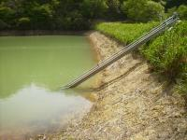
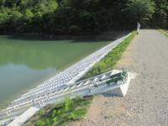
ミッションⅠ 巨大地震や大津波から府民の命を守り、被害を軽減するための、事前予防対策と逃げる対策
アクション8 ため池防災・減災対策の推進
（環境農林水産部）
大規模地震に対するため池の耐震性能を把握するため、ため池の耐震診断（H23から実施）を進めており、平成27年度には、「ため池防災・減災アクションプラン」を策定した。
同プランに基づき、対象ため池の耐震診断を計画的に実施するとともに、診断結果を踏まえ必要な耐震対策を実施する。
ソフト対策も含めた総合的な減災対策を推進するため、対象ため池の所在市町村に対して、ため池ハザードマップの作成、住民周知及び活用を働きかける。
【集中取組期間 取組実績】
目標 |  | 実績
対象ため池耐震診断の実施 | 100 箇所 | 132 箇所
対象ため池の所在市町村においてハザードマップ作成、住民に周知 | 100 箇所 | 102 箇所
「大阪府ため池防災・減災アクションプラン」を策定（H27） | － | －
（箇所）
集中取組期間の目標 100箇所
耐震診断・ハザードマップ作成 箇所数の推移
ため池の改修（阪南市）
（上：改修前／下：改修後）
堤体の老朽化が進んだため池の改修を進めています。
【H30年度 取組み予定】
ため池防災・減災アクションプランに基づく耐震診断の実施（81箇所）
診断結果を踏まえ、低水位管理や耐震補強等の必要な対策の実施（2箇所）
対象ため池の所在市町村において、ハザードマップ作成、住民周知及び活用（60箇所）

Slide 7
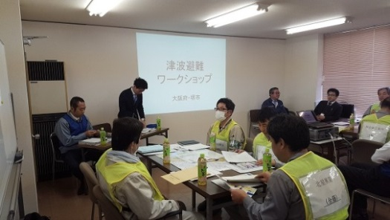
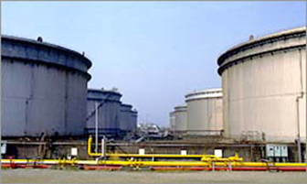
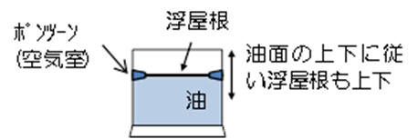
ミッションⅠ 巨大地震や大津波から府民の命を守り、被害を軽減するための、事前予防対策と逃げる対策
アクション21 石油コンビナート防災対策の推進
（危機管理室）
「大阪府石油コンビナート等防災計画」に基づき、ハード・ソフト対策が進むよう、事業者への働きかけ、必要な支援を行う。
＜ハード対策例＞ ・油類流出抑制のための緊急遮断弁の設置
・危険物タンクの津波による移動抑制のための管理油高（下限）の見直し
・泡消火薬剤の計画的な備蓄 など
＜ソフト対策例＞ ・津波避難計画の作成・見直し
・防災訓練の充実
・津波避難情報の提供 など
【集中取組期間 取組み実績】
目標 | 実績
特定事業者において防災対策を計画的に進捗するよう、スケジュール設定等を通じ、取組みを促進 | 第１期対策計画（H27～H29年度）に基づき、特定事業者の防災対策への取組みを促進した 新たに第２期対策計画（H30～H32年度）を策定した
特定事業者において危険物タンクの耐震基準への適合を早期完了（H28年度） | 特定事業者の危険物タンクの耐震基準適合完了 ・浮き屋根式タンク 113基完了/114基 休止中 1基 （耐震工事は再稼働に合わせて実施予定） ・準特定タンク 142基完了/142基
－ | 特定事業者以外の事業者に、自主的な津波避難計画の作成を促進するため、H28・29年度に堺泉北臨海地区の5組合（114社）を対象にワークショップを開催し、77社97名が参加した
ワークショップの開催状況
長周期地震動の影響により、浮き屋根が損傷・沈没しないよう、浮き屋根の構造強化を指導してきました。
【H30年度 取組み予定】
特定事業者による対策計画の進行管理
  第１期対策計画の実績をとりまとめ公表
  第２期対策計画の着実な実施を促進
津波避難計画作成ワークショップの開催（60社）
津波避難情報提供システムの整備（9月までに整備、10月より試験運用）
浮き屋根式タンク

Slide 8
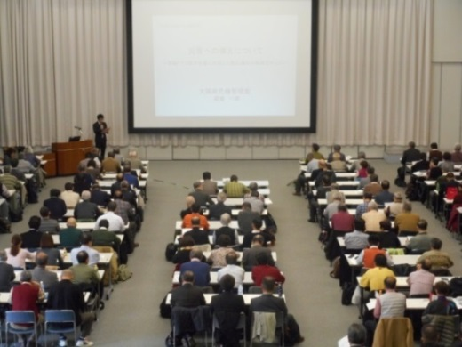
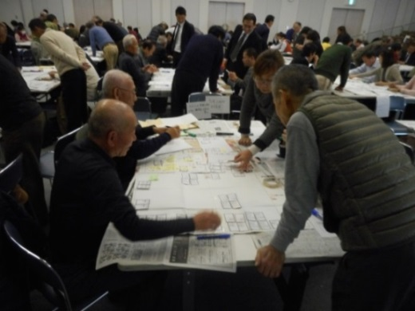
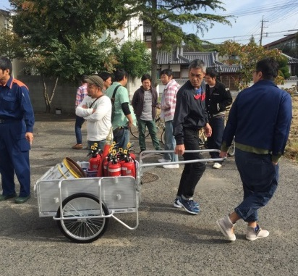
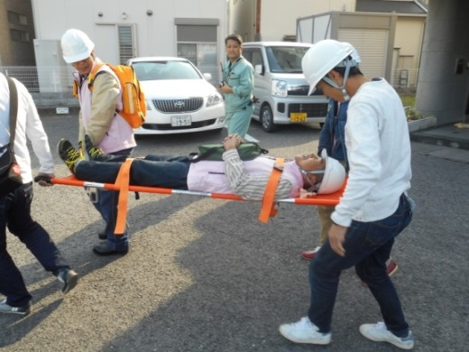
ミッションⅠ 巨大地震や大津波から府民の命を守り、被害を軽減するための、事前予防対策と逃げる対策
アクション22 地域防災力強化に向けた自主防災組織の活動支援
（危機管理室）
地域防災力の向上に向け、自主防災組織のリーダー育成研修等を市町村と連携して、津波浸水想定区域にある、すべての自主防災組織のリーダーが研修を受講する機会を設ける他、地域の自主防災組織の中核となる人材の育成に努める。
先行取組みとして、平成26年度からの３年間で、沿岸市町が行う自主防災組織への災害時避難用資機材の配備を支援する。
【集中取組期間 取組み実績】
目標 | 実績
津波浸水想定区域内の自主防災組織リーダーの研修受講機会の確保 | 自主防災組織のリーダー育成研修受講者 1,416人（Ｈ27～29年度実績） 災害時避難用資機材の配備（津波） 10市町・494団体（Ｈ26～28年度実績）
自主防災組織の中核となる人材の育成および資質向上を図るために研修を実施しました。
自主防災組織リーダー研修（大阪府庁）
リヤカー、タンカ、ヘルメット等の避難用資機材の配備支援を行い、避難訓練を実施しました。
災害時避難用資機材を活用した避難訓練（左：岸和田市、右：泉佐野市）
【H30年度 取組み予定】
市町村との共催により自主防災組織リーダー育成研修を8カ所で実施し、地域特性など実践に役立つ研修内容に充実を図るなど、リーダーの育成を支援

Slide 9
ミッションⅠ 巨大地震や大津波から府民の命を守り、被害を軽減するための、事前予防対策と逃げる対策
アクション28 学校における防災教育の徹底と避難体制の確保
（教育庁）
児童・生徒が自ら命を守る行動をとることができるよう、先行取組みとして、「学校における防災教育の手引き」を改訂し、府立学校及び市町村立学校において、発達段階に応じた総合的な防災教育の実施及び充実に努めている。
引き続き、集中取組期間中に、府立学校において地域の実態に応じ、様々な自然災害を想定した実践的な避難訓練及び防災教育を実施するとともに、市町村立学校についても、市町村教育委員会に実施を働きかける。
とりわけ、津波浸水想定区域にある府立学校においては、各校が策定した「津波発生時対応シミュレーション」を活用し、避難訓練を実施するとともに、同地域内の市町立学校についても該当市町教育委員会に実施を働きかける。
私立学校については、府の取組みを積極的に情報提供し、私学の自主性を活かした防災教育の取組みの徹底を働きかける。
【集中取組期間 取組み実績】
目標 | 実績
 |  |  | 平成27年度 | 平成28年度 | 平成29年度
全府立学校において地域の実態に応じた避難訓練の実施 | 府立学校 |  | 188／188校 | 200／200校 | 201／201校
市町村立学校、私立学校において、避難訓練の実施等の防災教育の取組みの徹底 | 市町村立学校 | 小学校 | 614／614校 | 602／602校 | 603／603校
 |  | 中学校 | 290／290校 | 285／285校 | 286／286校
 |  | 高等学校 | 4／4校 | 4／4校 | 4／4校
 |  | 特別支援学校 | 1／1校 | 1／1校 | 1／1校
 |  | 義務教育学校 | － | － | 2／2校
 | 私立学校 | 小学校 | 16／17校 | 17／17校 | 17／17校
 |  | 中学校 | 46／63校 | 48／63校 | 50／63校
 |  | 高等学校 | 70／103校 | 75／104校 | 78／106校
【H30年度 取組み予定】
全府立学校において地域の実態に応じた避難訓練の実施【継続】
市町村立学校、私立学校において、避難訓練の実施等の防災教育の取組みの徹底【継続】
児童生徒の防災意識の向上や防災に関する知識・避難行動の習得等を目的に手引きの活用を働きかけています。
7

Slide 10
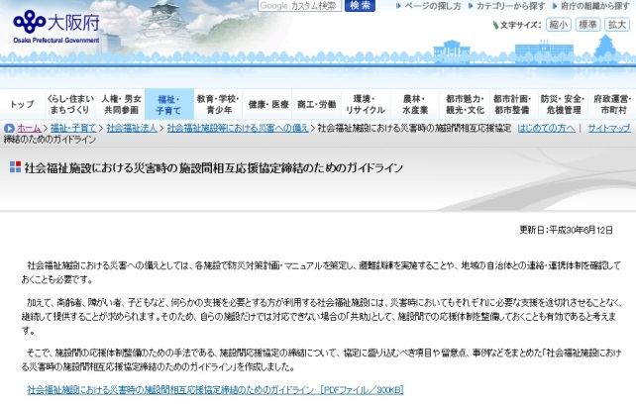
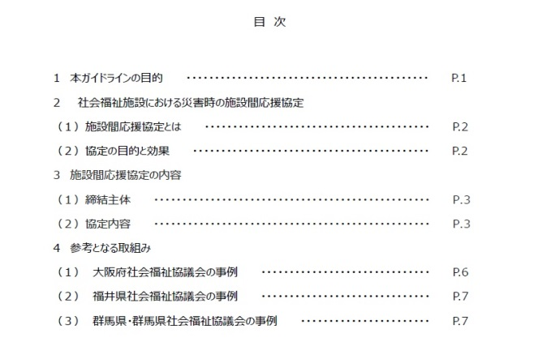
ミッションⅠ 巨大地震や大津波から府民の命を守り、被害を軽減するための、事前予防対策と逃げる対策
アクション38 社会福祉施設の避難体制の確保
（福祉部）
社会福祉施設入所者や通所サービス等の施設利用者が、津波から迅速かつ円滑に避難できるよう、津波被害を想定した災害対策マニュアルの作成と避難訓練の実施を津波浸水想定区域内の社会福祉施設及びサービス提供事業所に働きかける。
社会福祉施設が万一、被災した場合に、その入所者や利用者の処遇を確保できるよう、「社会福祉施設における災害時の施設間応援協定締結のためのガイドライン」に基づく社会福祉施設間における連携が強化されるよう支援する。
【集中取組期間 取組み実績】
目標 | 実績
津波浸水想定区域内の社会福祉施設等において、津波被害を想定した災害対策マニュアルの策定及び同マニュアルに基づく避難訓練の実施 | 施設集団指導時等に、津波被害を想定した災害対策マニュアルの策定及び同マニュアルに基づく訓練の実施を働きかけ
「災害時における応援協定等の締結に向けたガイドライン」の作成 | 「災害時における応援協定等の締結に向けたガイドライン」の作成に向け、府社会福祉協議会と毎年度協議を実施し、「社会福祉施設における災害時の施設間相互応援協定締結のためのガイドライン」を作成
ガイドライン掲載大阪府ホームページ
ガイドライン目次
【ガイドライン本文より抜粋】
本ガイドラインは、施設間の応援体制整備のための手法である、施設間応援協定の締結について、協定に盛り込むべき項目や留意点、事例などをまとめたもので、社会福祉施設の災害対策の一助としていただくことを目的としています。
【H30年度 取組み予定】
対象となる施設のうち、府所管施設については、マニュアルの策定状況等を調査し、策定が進むよう働きかけを行う。
「社会福祉施設における災害時の施設間相互応援協定締結のためのガイドライン」に基づいて、施設職員に対する研修等を府社会福祉協議会と連携して実施する。

Slide 11
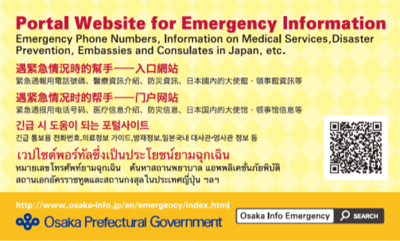

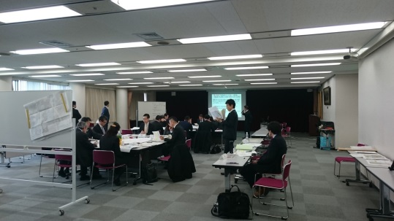
ミッションⅠ 巨大地震や大津波から府民の命を守り、被害を軽減するための、事前予防対策と逃げる対策
アクション40 外国人旅行者の安全確保
（危機管理室、府民文化部）
地震発生時に、大阪に観光等で来訪している外国人がその安全を確保できるよう、集中取組期間中に、滞在外国人が地震発生時に身の安全を守る上で必要な、情報の提供や対応方法等について、市町村や関係団体とともに検討を行い、順次、対策を実施する。
【集中取組期間 取組み実績】
目標 | 実績
必要な情報の提供や対応方法等について、国が策定した指針等を活用して、市町村や関係団体とともに検討を行い、各主体における取り組みを促進 | 必要な情報の提供や対応方法等について、国が策定した指針等を活用して、市町村や関係団体とともに検討を行い、各主体における取り組みを促進 ・緊急時情報ポータルサイトの開設・広報 ・帰国に向けた支援フローの策定 ・外国人旅行者安全確保マニュアル（仮称）の策定 関西広域連合の「帰宅支援に関する協議会」において、外国人旅行者の安全にも配慮した取り組みとして、関西圏における大規模災害発生時の「災害時外国人観光客対策ガイドライン」の策定に向けた検討を開始
ポータルサイト 広報カード
災害発生時の外国人旅行者の支援について、関係機関と役割や連携方策等について検討しました。
大阪府外国人旅行者安全確保事業・
支援フロー検討ワークショップ
【H30年度 取組み予定】
国の知見や府内市町村、観光関連事業者の意見等を踏まえ、支援フロー及びマニュアルの更新を図るとともに、緊急時に必要となる情報発信の内容の充実と認知度向上に取り組む。

Slide 12
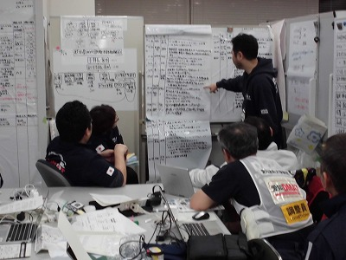
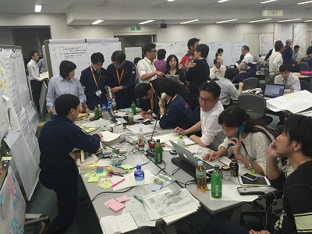
アクション42 災害医療体制の整備
ミッションⅡ 地震発生後、被災者の「命をつなぐ」ための、災害応急対策
（健康医療部）
厚生労働省通知及びH29内閣府訓練結果等を踏まえ、地震等の大規模災害時の本部体制を見直し、機能の充実・強化を図る。
＜初動期＞
地震発生後の医療救護活動の初動期において、適切な医療が提供できるようにするため、災害拠点病院（17箇所19病院）での傷病者の受入れ体制、災害現場での応急処置やトリアージを行うDMAT（日本DMAT隊57隊）出動態勢の確保に万全を期す。
＜中長期＞
医療救護活動が初動から中長期に及ぶ場合においても、適切な医療が提供できるよう、他府県からの医療救護班の円滑な受入れ体制やコーディネート機能を整備する。
【集中取組期間 取組み実績】
目標 | 実績
医療救護班の円滑な 受入体制やコーディネート機能の整備 | H29大規模地震時医療活動訓練に他府県DMAT隊の受入：143隊 災害医療コーディネーターの委嘱 災害拠点病院：17人、医師会：3人
DMATとは「災害急性期に活動できる機動性を持った、トレーニングを受けた医療チーム」と定義されており、災害派遣医療チーム「Disaster Medical Assistance Team」の頭文字をとってDMAT（ディーマット）と呼ばれています。
医師、看護師、業務調整員（医師・看護師以外の医療職及び事務職員）で構成され、大規模災害や多傷病者が発生した事故などの現場で、急性期（おおむね48時間以内）に活動できる機動性を持った、専門的な訓練を受けた医療チームです。
平成28年4月の熊本地震では、被災地に計17隊79人の派遣を行いました。
熊本地震の際のDMAT調整本部の様子
【H30年度 取組み予定】
厚生労働省通知及びH29内閣府訓練結果を踏まえ、災害時の本部機能の充実・強化を含めた体制の整備を図る
災害医療訓練を実施し、その結果を踏まえて、災害時の本部機能の充実・強化を含めた体制の整備を検討する
災害時小児周産期リエゾンや透析リエゾン関係者など、幅広い分野から災害医療コーディネーターを新たに選定する

Slide 13
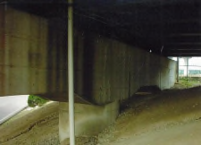
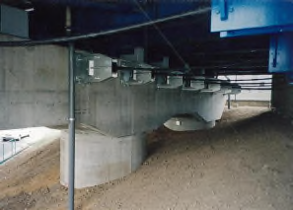
アクション45 広域緊急交通路等の通行機能確保
ミッションⅡ 地震発生後、被災者の「命をつなぐ」ための、災害応急対策
（危機管理室、環境農林水産部、都市整備部、住宅まちづくり部、警察本部）
＜通行機能確保＞
地震発生後に、府内の防災拠点や周辺府県との連絡を確保し、救命救助活動や支援物資の輸送を担う広域緊急交通路の通行機能を確保するため、集中取組期間中に重点的に橋梁の耐震化を進め、平成32年度までに橋梁の耐震化の完了をめざす。
防災活動を支える道路ネットワークの整備を行い、災害時における緊急交通路の多重性、代替路の確保や防災拠点アクセス等の向上、府県間連携の強化を図る。
【集中取組期間 取組み実績】
目標 |  | 実績
広域緊急交通路の橋梁の耐震化 | 395橋完了 | 374橋完了
防災・減災に資する道路ネットワークの整備 （H27年度末 1.8km供用完了） | 24.8km供用 | 24.8km供用
下部構造と上部構造をケーブル等で連結し、地震時に橋桁の落下を防止します。
橋梁耐震化 対策前
橋梁耐震化 対策後
【H30年度 取組み予定】
広域緊急交通路の橋梁の耐震化を推進：23橋推進中（計3８5橋完了予定）
防災・減災に資する道路ネットワークの整備を推進：16.4km推進中（計26.3km整備予定）
＜沿道建築物の耐震化＞
耐震診断の義務化対象建築物については、平成28年度末までに耐震診断を終了するとともに、平成30年度までに耐震改修等の完了を働きかける。
【集中取組期間 取組み実績】
目標 | 実績
耐震診断の義務化対象建築物の耐震診断、耐震改修等 | 所有者に対して個別訪問等により 耐震改修等の働きかけを実施
耐震診断結果の公表 | 135棟／対象149棟
【H30年度 取組み予定】
命令を行った耐震診断未実施の所有者に対して督促を行う
診断の結果、耐震性を有しない建築物の所有者に対し改修を引き続き働きかける
特に耐震化の意向を示した所有者については、早期に着手されるよう働きかけを継続する
H31年度以降の取組みについて検討

Slide 14
アクション45 広域緊急交通路等の通行機能確保
ミッションⅡ 地震発生後、被災者の「命をつなぐ」ための、災害応急対策
（危機管理室、環境農林水産部、都市整備部、住宅まちづくり部、警察本部）
＜信号機電源付加装置の整備等＞
緊急交通路重点14路線を中心に、停電時に信号機への電源供給をバックアップする設備等について、引き続き、その緊要性を踏まえた計画的な整備を進める。
【集中取組期間 取組み実績】
目標 | 実績
停電信号機への電源供給バックアップ設備の更新・設置等（緊急交通路重点14路線等） | 停電信号機への電源供給バックアップ設備の更新・設置等（緊急交通路重点14路線等）を行った。
【H30年度 取組み予定】
停電信号機への電源供給バックアップ設備の更新・設置等（緊急交通路重点14路線等）【継続】
＜無電柱化の推進＞
地震発生時に、電柱倒壊による道路閉塞を防止するため、「大阪府電線類地中化マスタープラン」において位置付けられた「優先して地中化すべき地域」のうち、広域緊急交通路に指定された路線、区間について、無電柱化を推進する。
【集中取組期間 取組み実績】
目標 |  | 実績
広域緊急交通路の指定路線、区間について、無電柱化工事を推進 | 16.7 km | 16.7 km
大阪府無電柱化推進計画を策定（H30.3） | － | －
【H30年度 取組み予定】
引き続き、広域緊急交通路の指定路線、区間について、無電柱化工事を推進：0.8km推進中
＜避難路等として活用できる基幹的農道の整備＞
地震発生後に、農村地域からの避難や支援物資搬入等を円滑に行えるよう、避難路、輸送路として活用できる農道を整備する。
【集中取組期間 取組み実績】
目標 |  | 実績
農村地域への支援物資搬入や医療搬送等を円滑に行えるよう、緊急輸送路等として活用できる農道を整備 | 1.25 km | 1.25 km
【H30年度 取組み予定】
農村地域への支援物資搬入や医療搬送等を円滑に行えるよう、緊急輸送路等として活用できる農道を整備
：2.64km（計3.89km完了予定）

Slide 15
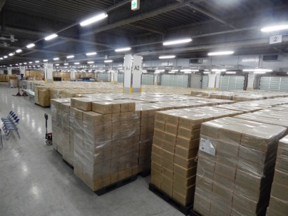
アクション50 食糧や燃料等の備蓄及び集配体制の強化
ミッションⅡ 地震発生後、被災者の「命をつなぐ」ための、災害応急対策
（危機管理室）
備蓄や集配等のあり方の検討・調査結果（H26実施）等を踏まえ、平成27年度中に家庭・企業・事業所・行政等の適切な役割分担等を含む「大規模災害時における救援物資に関する今後の備蓄方針」を策定する。
その上で、必要備蓄量の目標設定と多様な方法による物資の調達・確保手段を確立し、集中取組期間中に、万一の際の被災者支援のための計画的な備蓄に努める。
集配体制については、避難所を運営する市町村等と十分協議し、集中取組期間中に、市町村ごとの各地域レベルでのニーズ把握、調達、配送などのシステムを概成させる。
【集中取組期間 取組み実績】
目標 | 実績
平成27年度中に「大規模災害時における救援物資に関する今後の備蓄方針」を策定し、平成28年度以降、必要備蓄量の計画的な備蓄に努める | 平成27年12月に「大規模災害時における救援物資に関する今後の備蓄方針について」を取りまとめ、平成28年度より備蓄物資を増強。 燃料について、災害時における燃料等の優先供給等を定めた「災害時における燃料供給等に関する協定」を締結。
各地域レベルでのニーズ把握、調達、配送システムの概成 | 大規模災害時に府や市町村の備蓄物資や国等から寄せらせる救援物資等を、避難所に円滑に配送するため、配送体制や手順等を示した、「大規模災害時における救援物資配送マニュアル」を平成29年3月に作成し、平成30年３月には地震想定を追加し改定。
食糧
毛布
大阪府分は平成29年度末見込み
市町村分は平成29年8月現在
大阪府分は平成29年度末見込み
市町村分は平成29年8月現在
【H30年度 取組み予定】
「大規模災害時における救援物資配送マニュアル」
に基づく訓練の実施と必要に応じたマニュアルの
改定
集配体制の強化を図るため、フォークリフトの追加
配備等を行うとともに、民間事業者との連携を図る
中部防災拠点における備蓄状況

Slide 16
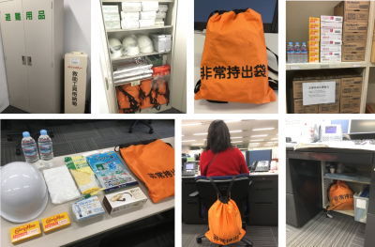
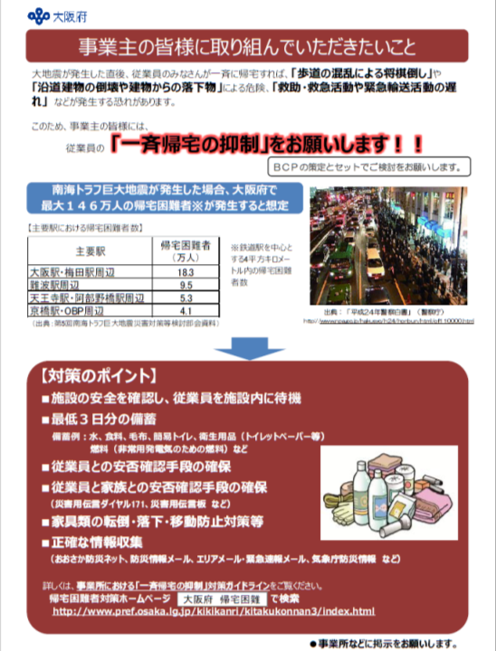
アクション55 帰宅困難者対策の確立
ミッションⅡ 地震発生後、被災者の「命をつなぐ」ための、災害応急対策
（危機管理室）
地震発生後に、府内で就業する事業者、雇用者の安全確保のため、国、大阪市、関西広域連合や経済団体等と連携して、帰宅困難者対策を確立する。
平成26年度に策定した、「一斉帰宅の抑制」対策のためのガイドラインについて、事業者ごとの防災計画策定や具体的な備えを働きかけていく。
帰宅困難者等が多数集中し、混乱が危惧される大阪駅等の主要ターミナル駅周辺の混乱防止策について、一時滞在施設の確保など鉄道事業者等との連携により確立されるよう支援する。
府県を超えた「帰宅支援」については、関西広域連合等と調整しつつ事業所の協力等も得て、府県域をこえたシームレスな帰宅支援策を確立する。
【集中取組期間 取組み実績】
目標 | 実績
一斉帰宅の抑制ガイドラインを踏まえた事業者における実行計画策定、具体的な備えの実施 | 経済団体等との連携により、企業に「一斉帰宅の抑制」対策ガイドラインを周知し、実行計画の策定を働きかけるとともに、取組企業の事例を把握・周知 また、帰宅支援について、基本方針の策定に向け協議するとともに、広域対応として関西広域連合においてもガイドラインの策定に向け検討
ターミナル駅周辺の混乱防止・帰宅支援に関する対策の確立 | 大阪市のターミナル混乱防止策を検討する協議会（府も参画）で、大阪駅など５地区で「帰宅困難者対応マニュアル」を策定
企業における一斉帰宅の抑制の取組事例
【H30年度 取組み予定】
企業の防災計画に一斉帰宅の抑制の内容が反映されるよう、経済団体との連携により働きかけ
また、帰宅支援については、関西広域連合として策定するガイドラインを踏まえ、府の基本方針を策定し、応急対策に位置付けるとともに、訓練等を通じて対策の充実
府内企業の防災対策に関する実態調査を行うとともに、経済団体等も構成員とする協議会を設置し、
一斉帰宅の抑制や主要ターミナル駅周辺の混乱防止策の促進方策を検討
一斉帰宅の抑制を呼びかけるチラシ

Slide 17
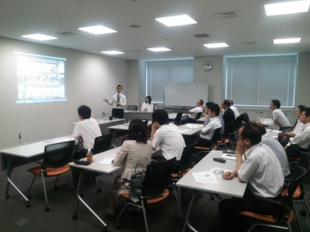
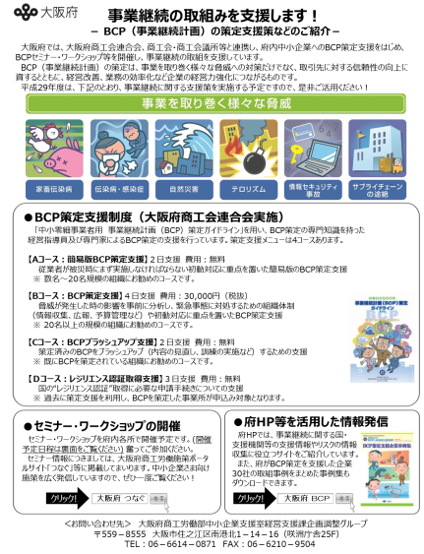
ミッションⅢ ｢大都市・大阪｣の府民生活と経済の、迅速な回復のための、復旧復興対策
アクション76 中小企業に対する事業継続計画（BCP）及び事業計画マネジメント（BCM）の取組み支援
（商工労働部）
地震発生後に中小企業における中核事業の維持や早期復旧が可能となるよう、地域経済団体と連携したBCPの策定支援やセミナーの開催等の支援策を充実させる。
集中取組期間中に中小企業組合等と連携したセミナーの開催等の啓発事業を展開し、中小企業の主体的なBCP／BCMへの取組みを促進する。
【集中取組期間 取組み実績】
目標 | 実績
地域経済団体と連携したBCP策定支援策の充実 | BCPセミナー・ワークショップ（小規模補助金事業：府商工会連合会、商工会・商工会議所実施） H27 : 22回、533名 H28 : 19回、687名 H29 : 15回、455名 コンサルタント等の専門家によるBCP策定支援の実施 H27 : 92件、H28 : 96件、H29 : 84件
中小企業組合等に対するBCPの普及啓発 | 中小企業組合等に対するBCP普及啓発セミナー、策定ワークショップ等を実施（7団体）
BCP策定ワークショップの様子
【H30年度 取組み予定】
BCP普及啓発セミナー・ワークショップ等の開催
（小規模補助金事業：府商工会連合会、商工会・商工会議所実施）
コンサルタント等の専門家によるBCP策定支援の実施(小規模補助金事業：府商工会連合会実施)
中小企業組合等に対するBCP普及啓発セミナー、策定ワークショップの開催
民間企業等との連携による普及啓発
BCP普及啓発チラシ

Slide 19
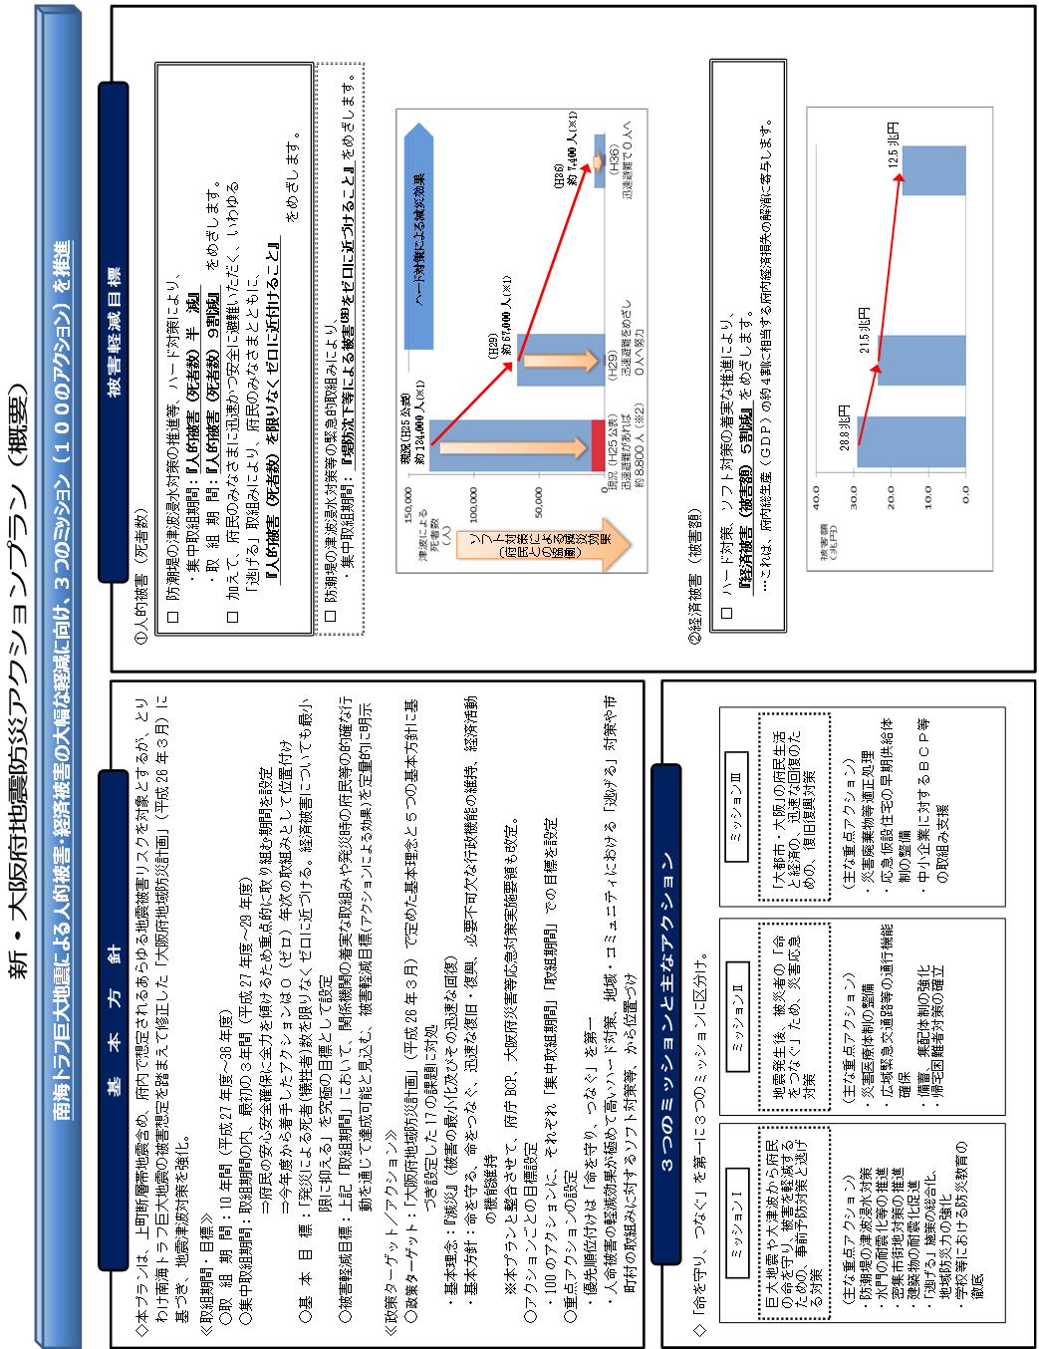

Slide 20
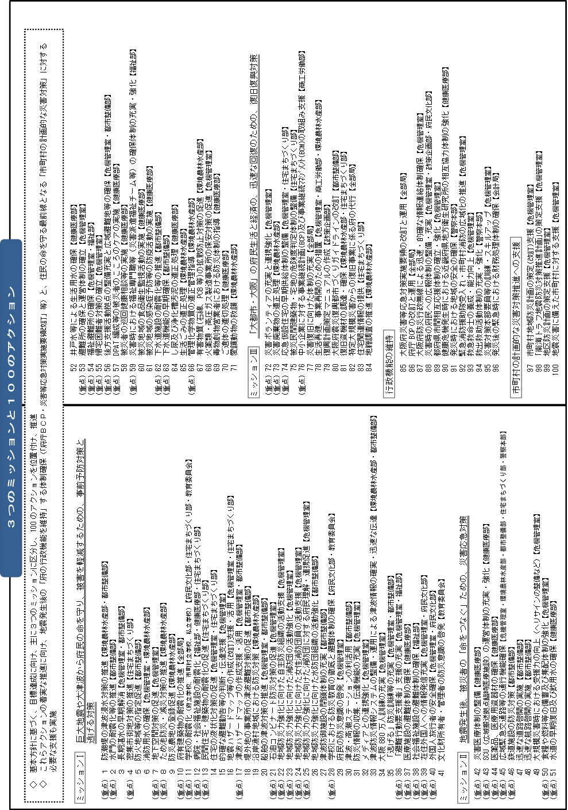

Slide 22
大阪府 危機管理室
〒540-0008
大阪市中央区大手前3-1-43
新別館北館３階
電話 06-6941-0351（代表）
（内線4848）

